Slide 1
Karşılaştırmalı Yönetim
Ders Hakkında Genel Bilgi
(İçerik – Yöntem – Kaynaklar)

Slide 2
DERSİN KONUMLANDIRILMASI
Sosyal Bilimler İçindeki Yeri
Siyaset Bilimi Kamu Yönetimi İçindeki Yeri
Yönetim Bilimleri İçindeki Yeri

Slide 3
DERS İÇERİĞİ:HAFTALIK PROGRAM:
Haftalar | KARŞILAŞTIRMALI YÖNETİM Haftalık Konu Başlıkları
1.Hafta
 | DERS HAKKINDA GENEL BİLGİ (SOSYAL BİLİMLER VE YÖNETİM BİLİMİ ALANINDA DERSİN YERİ)
 | HAFTALARA GÖRE KONULAR - DERS İÇERİĞİ HAKKINDA BİLGİ
 | İŞLEYİŞ YÖNTEMİ – KAYNAKLAR VE DEĞERLENDİRME HAKKINDA BİLGİ
2.Hafta | KAVRAM İNCELEMELERİ
3.Hafta | KARŞILAŞTIRMALI YÖNTEM
4.Hafta | KARŞILAŞTIRMALI YÖNETİME İLİŞKİN KURAMSAL YAKLAŞIMLAR
5.Hafta | KARŞILAŞTIRMALI YÖNETİME İLİŞKİN KURAMSAL YAKLAŞIMLAR
6.Hafta | MODERN YÖNETİMİN VE YÖNETİM BİLGİSİNİN GELİŞİMİNİN KARŞILAŞTIRMALI TARİHSEL ANALİZİ
7.Hafta | MODERN YÖNETİMİN VE YÖNETİM BİLGİSİNİN GELİŞİMİNİN KARŞILAŞTIRMALI TARİHSEL ANALİZİ
8.hafta | ARA SINAV
9.Hafta | Devlet Gelenekleri
10.Hafta | Siyasal Örgütlenme Biçimi: Federal ve Tekçi Yapılar
11.Hafta | Merkezi Yönetim Örgütlenmesi - Taşra Örgütlenmesi - Yerinden Yönetim
12.Hafta | Bölgeselleşme Politikaları ve Uygulamaları
13.Hafta | Kamu Yönetimi Reformları Karşılaştırmalı Nasıl Çalışılabilir?
14.Hafta | Kamu Yönetimi Reformları Karşılaştırmalı Nasıl Çalışılabilir?

Slide 4

Ders Kitabı

Slide 5
Karşılaştırmalı Yönetim: Bazı Temel Sorular
Neden karşılaştırma yapmalıyız? Bu soru üzerinde düşünmek ve buna hem bilimsel açıdan hem tarihsel-politik açıdan açık yanıtlar vermeliyiz.
Neyi karşılaştırmalıyız? Ülke yönetimini kamu(nun) yönetimi olarak mı tanımlamalıyız; yoksa şimdi tanımlandığı gibi ‘idare, bürokrasi, kamu yönetimi’ diye tanımlamaya devam etmeli miyiz?
Nasıl karşılaştırmalıyız? Karşılaştırmadan açıklayıcı ve dönüştürücü sonuçlar elde edebilmek, kuramsal yaklaşım çerçevesinde hareket etmeye baģ̆lıdır. Nasıl bir kuramsal çerçeve geliştirebiliriz?
Hangi örnekleri karşılaştırmalıyız? Neden? Şimdiye dek olduğu gibi karşılaştırma örneklerini yalnızca gelişmiş ülkelerden mi; yoksa örnekleri Türkiye ile benzer sorunları yaşayan ülkelerden mi seçmeliyiz?
(BAG, “Karşılaştırmalı Kamu Yönetimi Nedir?”)

Slide 6
Karşılaştırmalı Yönetim: Bazı Temel Sorular (2)
Neden Karşılaştırma? “Amaç”
Neyi Karşılaştırma? “Konu – İnceleme Nesnesi”
Nasıl Karşılaştırma? “Yöntem”

Slide 7
Neden Karşılaştırmalı Yönetim?
- Yönetim Alanının Bir Bilim Alanı Olarak Var Olabilmesi İçin (Tikel Olanı Anlamak / Analiz Etmek ve Evrensel Olana Yönelik Genelleştirmeler Yapabilmek)
Kendini Anlamak – Analiz Edebilmek İçin
Diğerini Anlamak – Analiz Edebilmek İçin
İyi / Doğru / Uygun / Akılcı Olanı Arayış

Slide 8
Kritik Soru: Karşılaştırma,
Yönetim Biliminde Bir Yöntem Mi?
Yönetim Biliminin Bir Alt (İnceleme) Alanı mı?

Slide 9
Dünyada ve Türkiye’de Karşılaştırmalı Yönetim
İlgili alanyazın değerlendirmesi (Örnekler – Sayısal Veri)
Akademik örgütlenmede (Araştırma Merkezi, Enstitü, Fakülte, Bölüm, Anabilim Dalı, Bilim Dalı) “karşılaştırmalı yönetim” alanı (Örnekler – Sayısal Veri)
Ders Programlarında “Karşılaştırmalı Yönetim” (Örnekler – Sayısal Veri)

Slide 10
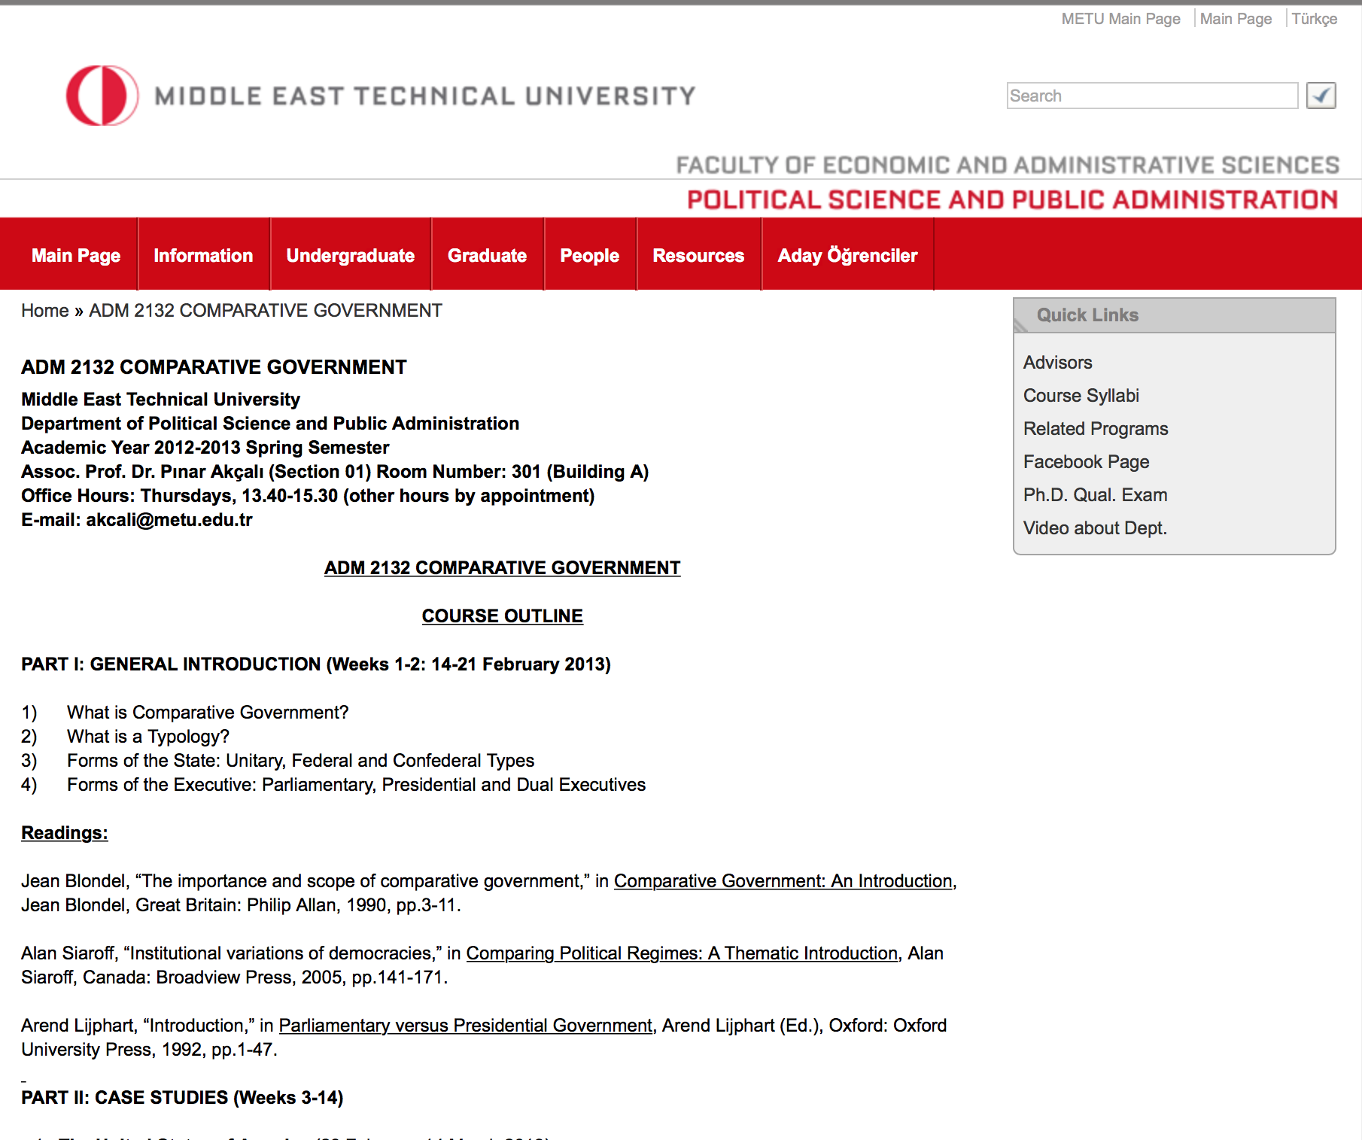
Örnek İncelemeler

Slide 11
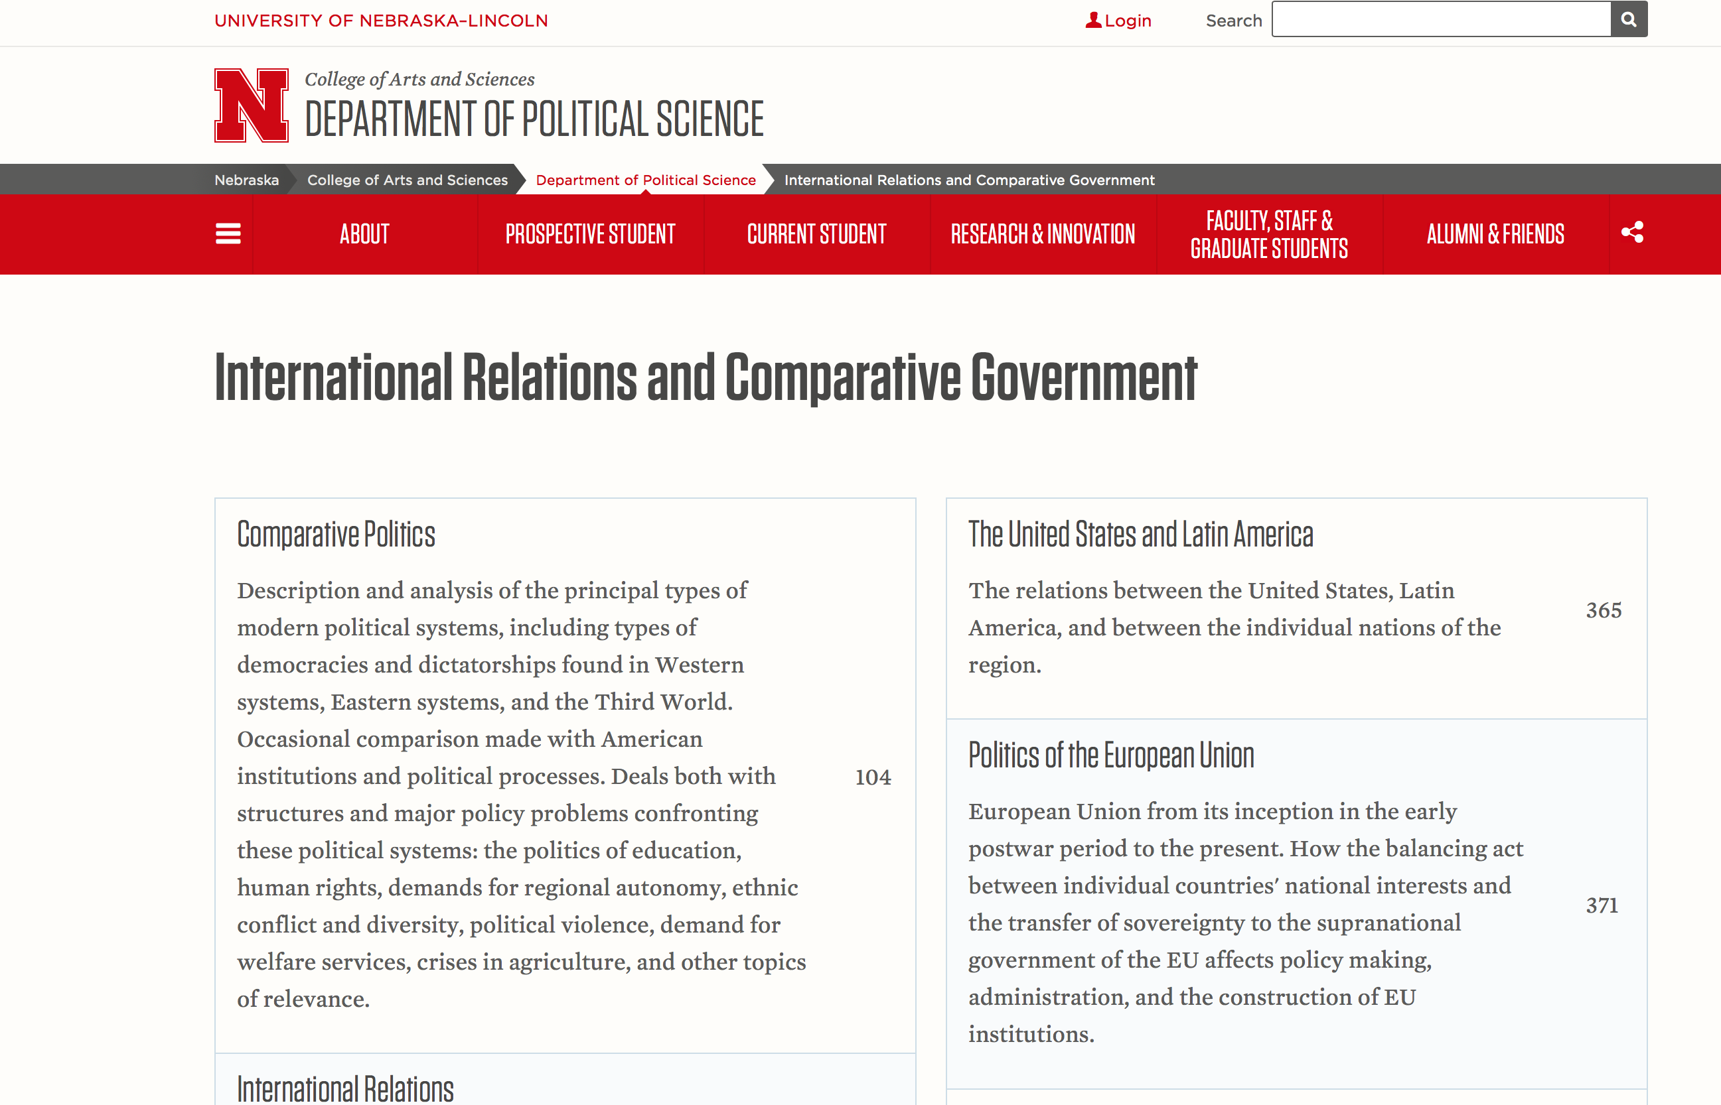

Slide 12
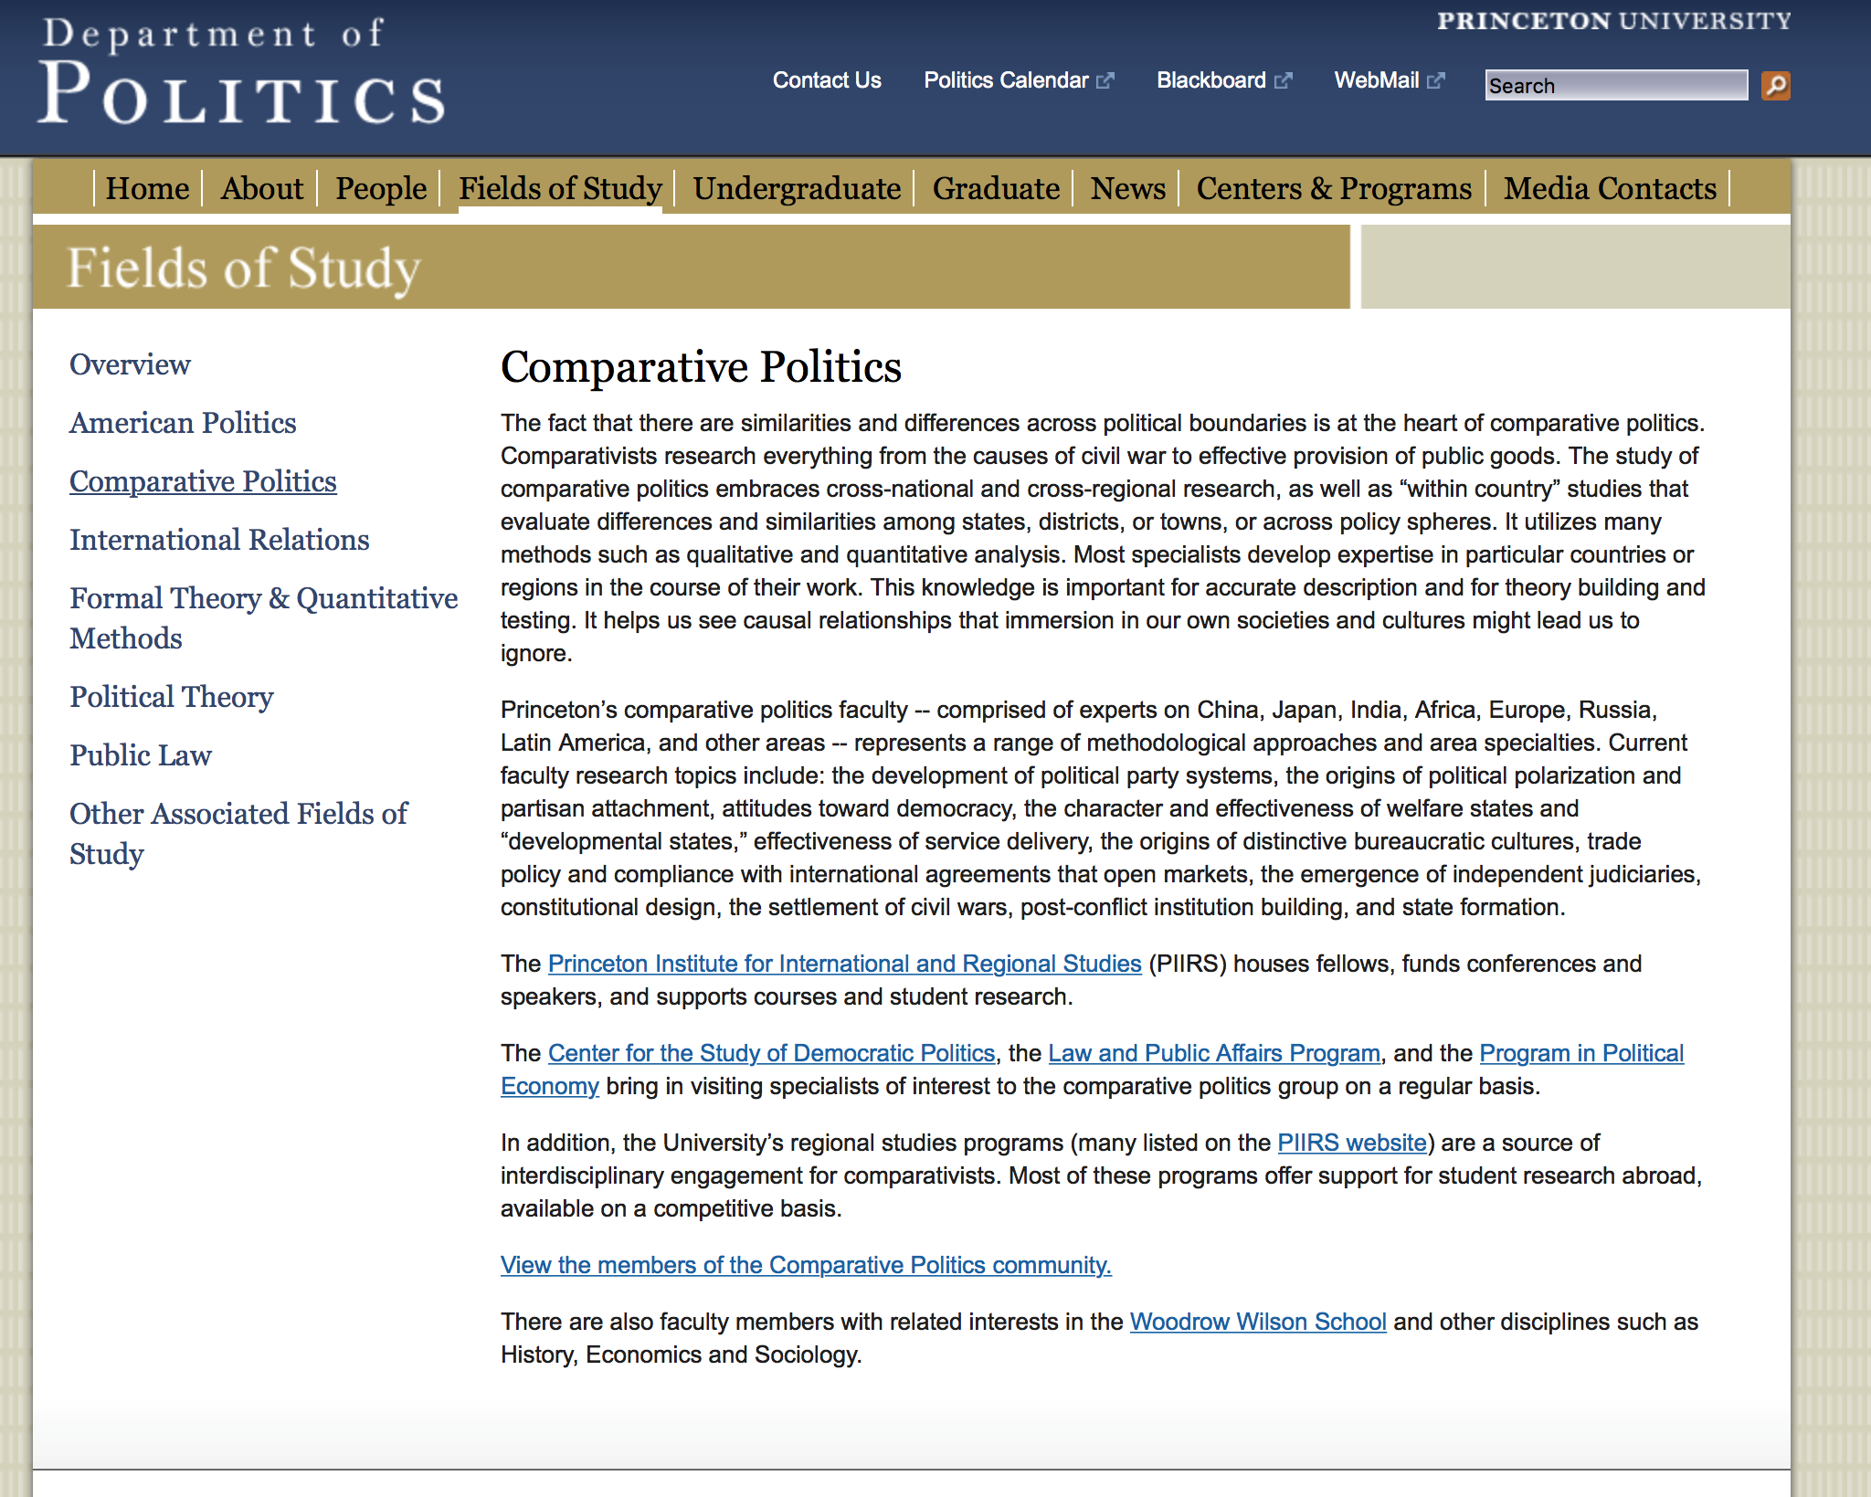

Slide 13
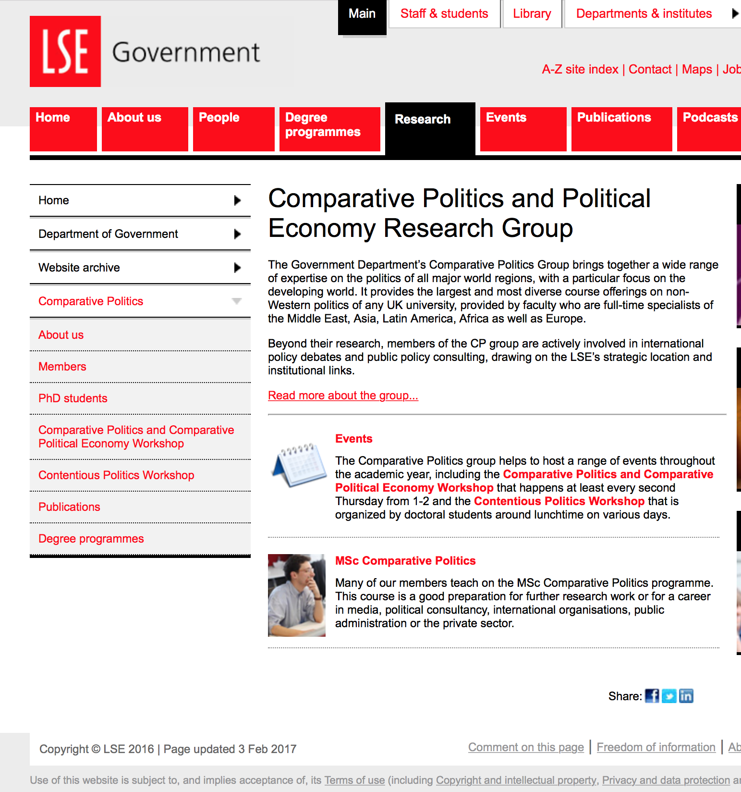

Slide 14
